Slide 1
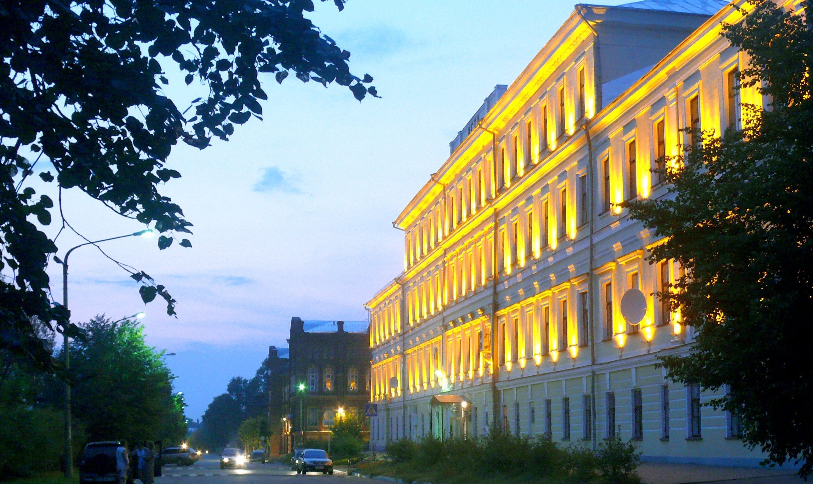
Отчет о деятельности ИПТД за 2024 год
Ключевые результаты 2024 и основные направления деятельности на 2025
Шорохов Сергей Александрович
директор
28.01.2025

Slide 2
КАДРЫ И ОРГАНИЗАЦИОННАЯ СТРУКТУРА
ОБРАЗОВАНИЕ
НАУКА
МОЛОДЕЖНАЯ ПОЛИТИКА И ВОСПИТАТЕЛЬНАЯ ДЕЯТЕЛЬНОСТЬ
ВЫПОЛНЕНИЕ ФИНАНСОВЫХ ПОКАЗАТЕЛЕЙ 2024
ЗАДАЧИ 2025
СОДЕРЖАНИЕ

Slide 3
КАДРЫ И ОРГАНИЗАЦИОННАЯ СТРУКТУРА
Создание ИПТД –центра подготовки инженеров (7 кафедр, 20 ОП, 85 ППС, 1085 студентов)
Концепция оргструктуры ИПТД (усиление роли руководителя ОП, ЦПТ – ядро новой системы практической подготовки)
Запущен процесс трансформации организационной и образовательной структуры ИПТД (1 этап – перевод делопроизводителей кафедр на должность специалиста по УМР дирекции)
Разработан проект лаборатории литья на базе КГУ совместно с МГТУ им. Н.Э. Баумана
Реализация практики трудоустройства перспективных студентов (2 лаборанта) в ЦПТ

Slide 4
ОБРАЗОВАНИЕ
Разработан проект реконструкции корпуса «В» (производственные ячейки)- центра практической подготовки инженерных кадров
Разработан проект лаборатории литья на базе КГУ совместно с МГТУ им. Н.Э. Баумана
Запущен процесс трансформации управленческой и образовательной структуры ИПТД
Организация стажировок преподавателей и студентов КГУ в лабораториях и научно-образовательных центрах МГТУ им. Н.Э. Баумана
Проведен выездной аудит (МГТУ) образовательных программ КГУ, имеющих инженерную направленность и сформированы рекомендации по улучшению и модернизации образовательного процесса
Разработка новой ОП БВО «Цифровые технологии в машиностроении» совместно с МГТУ им. Н.Э. Баумана
Включение в образовательный процесс профессиональной подготовки студентов для получения рабочих специальностей (1 - оператор станков с ЧПУ)
Сопровождение 2 инженерных классов

Slide 5
НАУКА
Гранты РНФ – 3 (4,5 млн. руб.)
Получено одобрение на 1 грант РНФ 2025 г.
Количество статей в ядре РИНЦ – 6.
Количество защит кандидатских диссертаций – 4.
Выполняются исследования (с участием студентов) по заказам предприятий – 9.
Разработан механизм привлечения студентов к научно-исследовательской деятельности с 3 курса по ряду направлений подготовки.
Реализация 3 проектов со школьниками «Сириус - лето».

Slide 6
МОЛОДЕЖНАЯ ПОЛИТИКА И ВОСПИТАТЕЛЬНАЯ ДЕЯТЕЛЬНОСТЬ
Работают 5 студенческих объединений инженерно-технической и творческой направленности (лаборатории, театр моды, школа искусств, DESIGN SKILLS, Техносфера )
Профессионально-трудовая деятельность
Участие в международных/всероссийских конкурсах, соревнованиях и фестивалях
(«ДИЗАЙН В ПОЛЕ ЗРЕНИЯ-2024», «JUNWEX Москва», ГОХРАН РФ, ОЛИМПИАДЫ, ЧЕЛОВЕЧЕСКИЙ ФАКТОР)
Проектные интенсивны совместно с предприятиями (НАО «СВЕЗА», ЮЗ «Каратов», ОАО «Орбита)
Разработка и реализация профессиональных мастер-классов для школьников
Реализация благотворительных и имиджевых проектов
Волонтерская деятельность
Социальный проект Игровые пособия для школы-интерната для слабовидящих детей (ЛДП)
Участие в мероприятиях, связанных с обеспечением безопасности, оказанием помощи и профилактикой чрезвычайных ситуаций в городе (ТБ)
Турникеты для СВО с привлечением школьников (ТХОМ)

Slide 7
ВЫПОЛНЕНИЕ ФИНАНСОВЫХ ПОКАЗАТЕЛЕЙ 2024
№ | Показатель | План, тыс. руб. | Факт, тыс. руб. | % выполнения
1 | Доходы от ПОУ, тыс. руб. | 29 146,49 | 23823,65 | 81,74%
2 | Доходы от ДПОУ, тыс. руб. | 1 503 | 762,76 | 50,75%
3 | Программы и гранты, тыс. руб. | 5 000 | 4500,00 | 90,00%
4 | Хоздоговоры, тыс. руб. | 1 800 | 0,00 | 0,00%
5 | Прочие услуги, тыс. руб. | 250 | 0,00 | 0,00%
 | ИТОГО | 37 999,49 | 29 086,41 | 76,54%

Slide 8
ЗАДАЧИ 2025
Трансформация организационной и образовательной структуры ИПТД
(Оптимизация, нормативные документы, обучение рабочим профессиям(3), инженерные классы (4))
1
Разработка и внедрение механизмов по привлечению кадров в образовательную и научную деятельность
(ведущие преподаватели (3), молодые специалисты (3)), обучение сотрудников ИПТД (4).
2
Разработка проектов корпусов «Г» и «Д» в соответствие с концепцией инженерного образования.
3
4
Расширение сотрудничества с МГТУ им. Н.Э. Баумана
(лаборатория литья, стажировки преподавателей и студентов, совместные проекты, хакатоны).
5
Разработка не менее 2 новых ОП (15, 27, 29 УГСН).
Развитие научно-исследовательской деятельности (увеличение статей в ядре РИНЦ, гранты, хоздоговоры, услуги, новые направления научных исследований - 2).
6
7
Развитие ДО и ДПО (разработка и реализация не менее 3 новых востребованных программ).
Реализация молодежных инициатив, направленных на решение актуальных задач государственной политики РФ (социальные, технологическое лидерство, импортозамещение пр.).
8

Slide 9
Спасибо за внимание!

